Slide 1
<h>SiteThisIsMeLife</h>
project:
В проекте участвовали:
Захаров Айтал
Аммосов Владислав
Бурцев Богдан

Slide 2
Цель
Создание web-приложение на python каталога магазинов, где будет показаны товары и услуги предоставляемые ими

Slide 3
Задачи
Создать основу базы данных магазинов с товарами и услугами
Подключить поисковую систему по товаром и услугам в магазинах
Настроить георасположение магазинов
Добавить дополнительный функционал

Slide 4
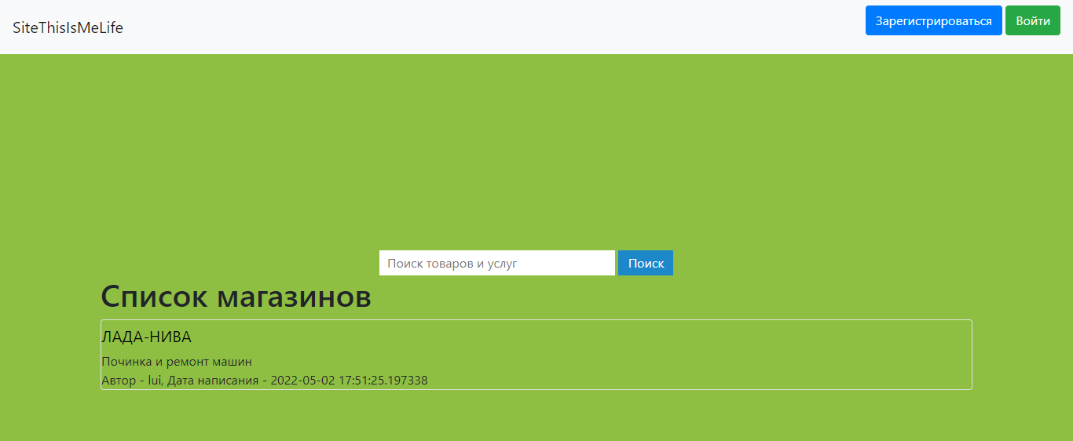
Прототип web-приложения

Slide 5
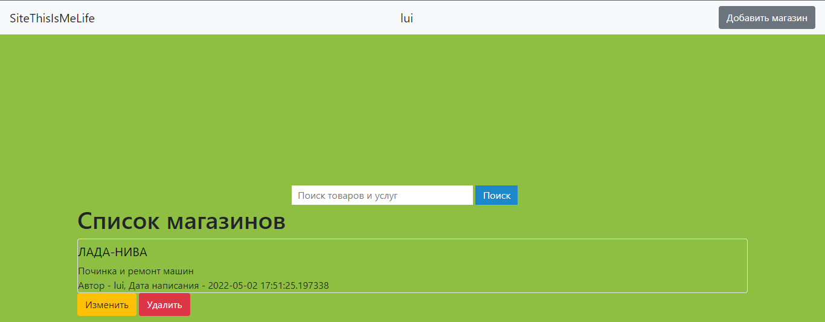
Прототип web-приложения

Slide 6
Заключение
Была создана основа базы данных магазинов с товарами и услугами
Поисковая система требует дальнейшей работы
Было налажено взаимодействие с геоданными магазинов
Дополнительный функционал будет реализован позже

Slide 7




Технологический стек
Язык программирования:
Программы:
Язык разметки:

Slide 8
<h>Thank you for your attention</h>

